Slide 1
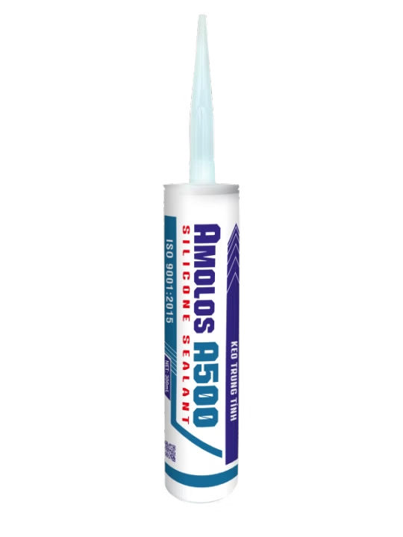


An toàn lao động trong sản xuất
Keo Silicon
Sản xuất keo silicon tiềm ẩn nhiều rủi ro về an toàn lao động. Báo cáo cho thấy số vụ tai nạn lao động giảm nhẹ trong 6 tháng đầu năm 2024. Tuy nhiên, vẫn cần chú trọng các biện pháp phòng ngừa.
Bản quyền thuộc An Toàn Nam Việt

Slide 2

Tình hình tai nạn lao động 6 tháng
đầu năm 2024
1
Số vụ tai nạn
2
Số người chết
3
Số người bị thương nặng
3.201 vụ, giảm 7,09% so với cùng kỳ năm 2023.
346 người, giảm 1,98% so với cùng kỳ năm 2023.
810 người, tăng 3,32% so với cùng kỳ năm 2023.

Slide 3
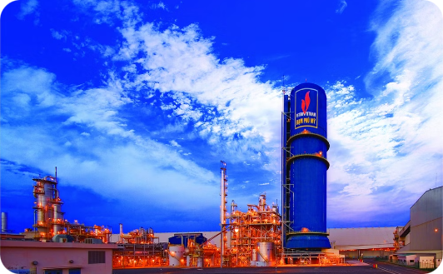
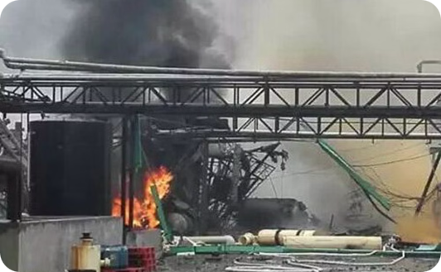
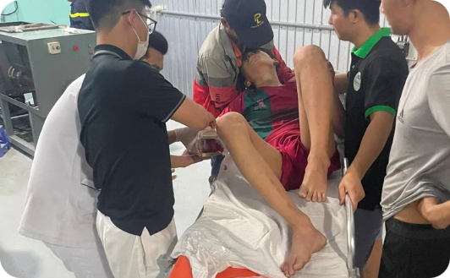
Tai nạn trong nhà máy sản xuất keo silicon
Tiếp xúc hóa chất
Vụ nổ
Chấn thương cơ học
Bỏng da và mắt do rò rỉ hóa chất nguy hiểm.
Nổ do phản ứng hóa học không kiểm soát, gây thương tích và thiệt hại.
Tai nạn do máy móc kẹp tay, gây chấn thương nghiêm trọng.

Slide 4
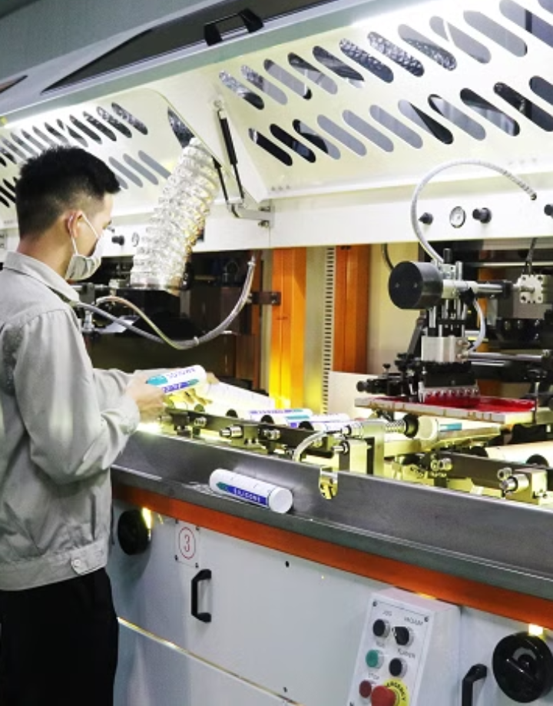
Công việc trộn và
khuấy keo silicon
1
Chuẩn bị
Kiểm tra thiết bị và mặc đồ bảo hộ đầy đủ.
2
Trộn
Kết hợp silicone polymer với phụ gia trong thiết bị trộn công suất lớn.
3
Kiểm soát
Theo dõi chặt chẽ nhiệt độ, áp suất và độ đồng nhất của hỗn hợp.

Slide 5

Nguy cơ tai nạn khi
trộn và khuấy
Bỏng hóa chất
Do tiếp xúc trực tiếp với hóa chất nguy hiểm khi rò rỉ.
Nổ
Do phản ứng hóa học không kiểm soát hoặc áp suất quá cao.
Ngộ độc
Do hít phải hơi độc khi hệ thống thông gió gặp trục trặc.
Chấn thương cơ học
Do vận hành sai quy trình hoặc máy móc gặp sự cố.

Slide 6
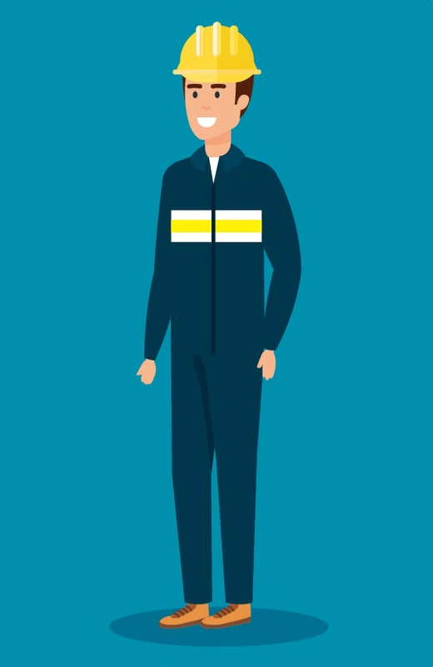



Biện pháp phòng tránh tai nạn
khi trộn và khuấy
Trang bị bảo hộ
Sử dụng đầy đủ thiết bị bảo hộ cá nhân khi làm việc.
Đào tạo
Huấn luyện kỹ về quy trình vận hành an toàn và xử lý sự cố.
Bảo trì
Kiểm tra và bảo dưỡng thiết bị định kỳ, kịp thời phát hiện sự cố.

Slide 7
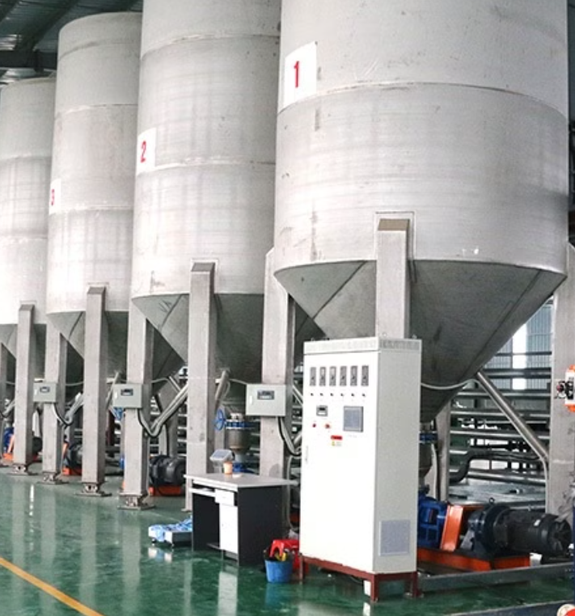
Quy trình lọc và làm sạch
keo silicon
1
Lọc thô
Loại bỏ các tạp chất lớn bằng bộ lọc thô.
2
Lọc tinh
Sử dụng bộ lọc tinh để loại bỏ các hạt nhỏ và chất không phản ứng.
3
Kiểm tra
Đảm bảo độ tinh khiết cao của sản phẩm cuối cùng.

Slide 8
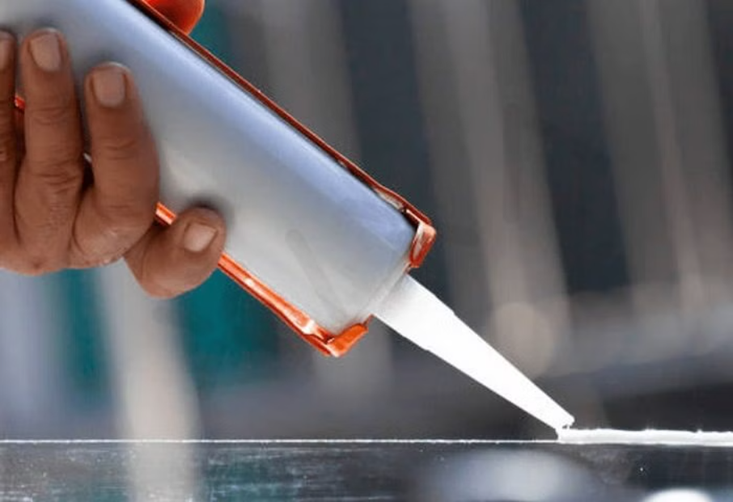
An toàn khi lọc và làm sạch
Trang bị bảo hộ
Kiểm tra thiết bị
Môi trường làm việc
Sử dụng mặt nạ, găng tay và quần áo
bảo hộ chống hóa chất.
Bảo trì và kiểm tra định kỳ các bộ lọc
và thiết bị làm sạch.
Đảm bảo thông gió tốt và vệ sinh
khu vực làm việc thường xuyên.

Slide 9
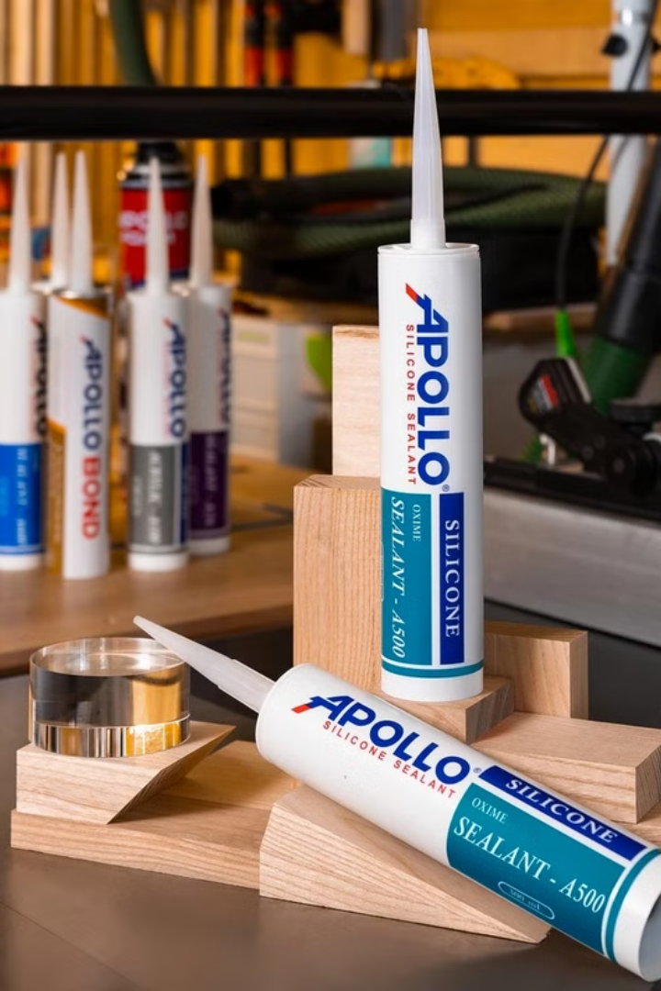




Quy trình đóng gói keo silicon
Chuẩn bị
Kiểm tra chất lượng sản phẩm và chuẩn bị bao bì đóng gói.
Đóng gói
Đưa keo silicon vào các ống, thùng hoặc bao bì theo yêu cầu.
Niêm phong
Đảm bảo bao bì được niêm phong chắc chắn, bảo vệ sản phẩm.
Kiểm tra cuối
Kiểm tra lần cuối về chất lượng và an toàn của sản phẩm đóng gói.

Slide 10
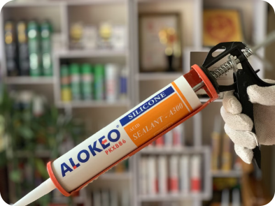
Xử lý sự cố khẩn cấp
1
Ngừng hoạt động
2
Sơ cứu
Dừng ngay lập tức các thiết bị và kích hoạt hệ thống cảnh báo.
Thực hiện sơ cứu cho người bị thương và đưa ra khỏi khu vực nguy hiểm.
3
Kiểm soát sự cố
4
Báo cáo và điều tra
Áp dụng biện pháp kiểm soát phù hợp như cô lập hóa chất rò rỉ.
Báo cáo sự cố và tiến hành điều tra nguyên nhân để phòng ngừa tái diễn.

Slide 11
Tham khảo thêm
Bài kiểm tra ATLĐ nhóm 3
Trắc nghiệm an toàn lao động nhóm 3
2. Bảng báo giá dịch vụ huấn luyện ATLĐ
Xem chi tiết
3. Tải về tài liệu (download)
Download tài liệu huấn luyện an toàn lao động sản xuất keo silicon

